Slide 1
Nadbiskupijski stručni skup za vjeroučitelje u školi Split, 5. lipnja 2021. Bratstvo i socijalno prijateljstvo u nastavi vjeronauka u svjetlu enciklike „Fratelli tutti“
Izbor općeljudskih i socijalnih vrednota te njihova primjena
u predmetnoj nastavi
Petar Kelvišer
vjeroučitelj u OŠ Stjepana Ivičevića, Makarska

Slide 2
Sadržaj
Općeljudske i socijalne vrednote u kurikulumu Katoličkog vjeronauka i očekivanjima međupredmetnih tema.
Izbor i primjena općeljudskih i socijalnih vrednota u nastavi vjeronauka.

Slide 3
Školski vjeronauk kao vrijednosno usmjeren predmet
čovjek kao Božje stvorenje i slika
etički i moralni izazovi i problemi suvremenoga čovjeka i društva
doprinos općem dobru ljudske zajednice
dostojanstvo, duhovno-religiozna, etička i moralna svijest
vrijednosti: sloboda, odgovornost, pravednost, solidarnost, poduzetnost, snošljivost i dijalog
odgoj učenika za solidarni humanizam

Slide 4
Školski vjeronauk kao vrijednosno usmjeren predmet
Domena A | Domena C | Domena D
svijet kao konkretno mjesto susreta Boga i čovjeka svijet kao znak Božje ljubavi prema čovjeku čovjekov odgovor Bogu u brizi za stvoreno | pravila za suživot s drugima odgovornosti za život u zajednici modeli odgoja za dobro, pravedno i istinito suvremene „slobode“ koje nisu u skladu s moralom Katoličke Crkve kritički odnos prema životu i svijetu argumentirani stavovi s obzirom na različita moralna pitanja i dvojbe načini stvaranja pravednijeg, solidarnijeg i tolerantnijeg društva | ekumenski i dijaloški pristup drugima i drukčijima čuvanje i razvijanje vlastitoga te upoznavanje i poštovanje tuđega kulturnoga, nacionalnoga i vjerskoga identiteta. dijakonijski pristup svijetu kroz služenje i solidarnost

Slide 5
Školski vjeronauk kao vrijednosno usmjeren predmet
Osobni i socijalni i razvoj | Građanski odgoj i obrazovanje | Održivi razvoj | Zdravlje
zajedništvo i različitost dijalog i diskriminacija ropstvo i sloboda dostojanstvo čovjeka rad i životni poziv kvalitetno provođenje slobodnoga vremena | vrijednost i uloga učenika uloga vjere u rješavanju sukoba odnos prema potrebitima kvalitetni međuljudski odnosi pravila ponašanja u zajednici Dekalog i ljudska prava suodgovornost za pravedan i miran suživot | odgovorno ponašanje prema stvorenom svijetu čuvanje okoliša solidarnost poštivanje tradicije blagdana i slavlja | primjereno i neprimjereno ponašanje empatija uvažavanje različitosti nenasilno rješavanje sukoba prosudba vlastitih stavova i ponašanja

Slide 6
Izbor općeljudskih i socijalnih vrednota (predmetna nastava)
DIJALOG
MILOSRĐE
SLOBODA
ZAUZETOST
MIROTVORSTVO
PRAVEDNOST
TOLERANCIJA
ODGOVORNOST

Slide 7
5. razred: DIJALOG
Iz enciklike:
„Dijalog je sredina između sebične ravnodušnosti i nasilnog prosvjeda. On nije žustra rasprava na društvenim mrežama i nametanje vlastitog načina razmišljanja, već sposobnost poštovanja gledišta drugoga.” (FT 200)
OŠ KV A.5.3. Učenik objašnjava prisutnost Božjih tragova u povijesti i u drugim religijama, razlikuje glavna obilježja monoteističkih religija radi razumijevanja i poštovanja drugih ljudi i njihovih životnih vrijednosti.
Iz razrade ishoda: Učenik uočava da nas vjera potiče na stvaranje kvalitetnih međuljudskih odnosa u svom okruženju.

Slide 8
5. razred: DIJALOG
AKTIVNOST: Usuglašavanje stavova
Rečenice koje predstavljaju različite stavove u odnosu prema drugim religijama, učenici razvrstavaju u tri stupca:
SLAŽEM SE
NITI SE SLAŽEM, NITI SE NE SLAŽEM
NE SLAŽEM SE
Od učenika se traži objašnjenje na koji su način donijeli zajednički stav o svakoj pojedinoj izjavi.
Primjeri rečenica
S pripadnicima drugih religija treba stupiti u dijalog.
Pripadnike drugih religija treba izbjegavati.
Jedino u Katoličkoj crkvi možemo saznati što je istinito i sveto.
Sve velike religije imaju jednu zajedničku zapovijed.
Pripadnici nekih religija mogu biti opasni.
Ako se družimo s nekim tko pripada drugoj religiji, mogao bi nas nagovoriti da prihvatimo njegovu religiju.

Slide 9
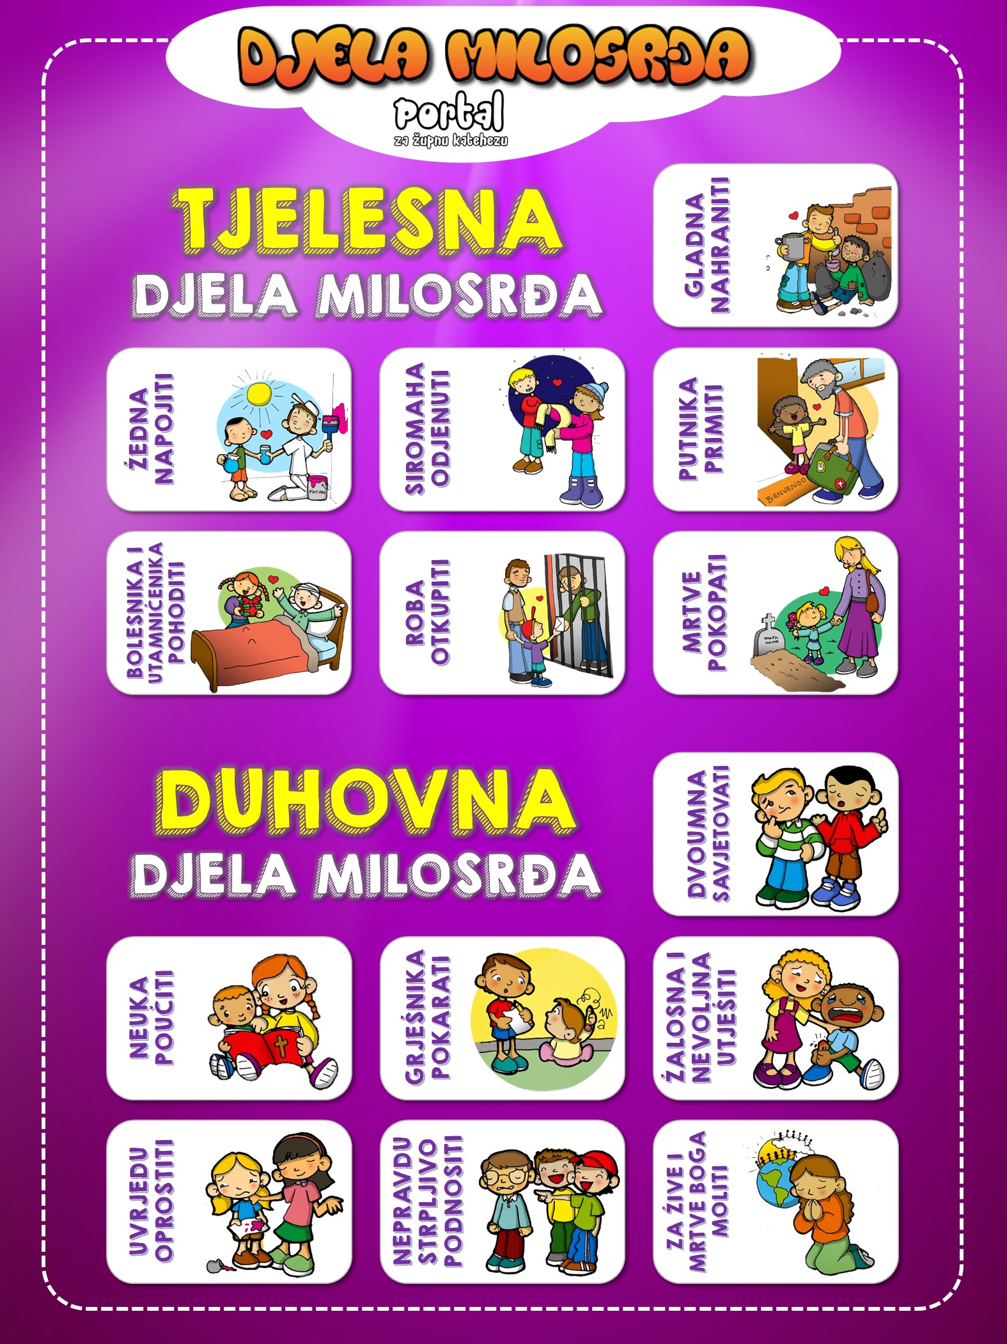
5. razred: MILOSRĐE
Iz enciklike:
„Budimo uz ljude s periferije: siromašne, napuštene, bolesne, odbačene, posljednje. Stariji i osobe s invaliditetom nisu potrošna i roba s greškom. Upravo su takvi prvi u redu za aktivno uključenje u civilnu i crkvenu zajednicu.” (FT 234)
OŠ KV B.5.2. Učenik kroz Isusove riječi i djela otkriva vrednote kraljevstva Božjega.
Iz razrade ishoda: Učenik navodi primjere životnih situacija u kojima je moguće ostvariti vrednote kraljevstva Božjega.

Slide 10
5. razred: MILOSRĐE
AKTIVNOST: Vršiti djela milosrđa!
Digitalni alat: learningapps (povezivanje parova)
Gladna nahraniti
Siromaha odjenuti
Putnika primiti
Bolesna i utamničena pohoditi
Dvoumna savjetovati
Žalosna i nevoljna utješiti
Uvredu oprostiti
Nepravdu strpljivo podnositi
Nedjeljno poslijepodne proveo sam u posjeti maminoj bolesnoj teti.
Prijatelja sam uspio uvjeriti da je učenje za test bolje od prepisivanja na istom.
Umjesto odlaska u kino razgovarao sam sa Marijom koja je nedavno izgubila mamu.
Jučer sam sa sestrom dva sata volontirao u pučkoj kuhinji.
Iako se nije ispričao za nepoštivanje našeg dogovora, Ivana sam ponovno pozvao na igru.
Na testu iz geografije većina je učenika prepisivala i dobila visoke ocjene. Ja sam se oslanjao na svoje znanje i dobio nižu ocjenu. Nema veze.
Stan koji ljeti iznajmljujemo ustupili smo obitelji stradaloj u potresu.
Umjesto da je bacim, odjeću koju sam prerastao donirao sam Crvenom križu.

Slide 11
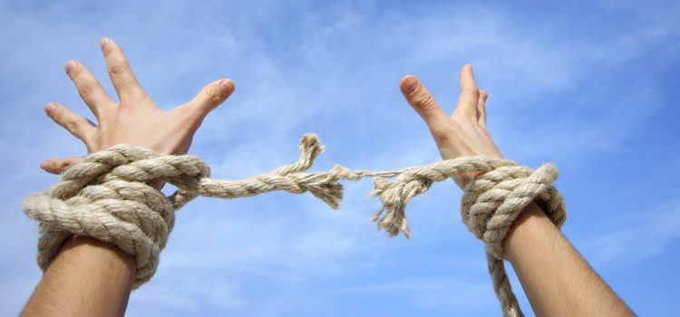
6. razred: SLOBODA
Iz enciklike:
„Današnji globalizirani svijet promiče udruživanje zbog određenih interesa u cilju stvaranja slobodnog tržišta. U tom procesu često su zanemarena prava naroda i pojedinaca, posebice siromašnih, a na margini je i društveno odgovorno poslovanje te očuvanje okoliša.” (FT 21)
OŠ KV A.6.1. Učenik navodi iskustva i događaje iz svakodnevnoga života koji govore o različitim oblicima unutrašnjega ropstva i slobode te objašnjava kako nas vjera vodi do slobode i mira.
Iz razrade ishoda: Učenik uočava i objašnjava povezanost grijeha i neslobode, odgovornosti i slobode, na temelju konkretnih primjera iz svoga života i Biblije (grijeh, posljedice grijeha).

Slide 12
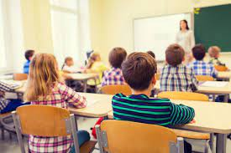
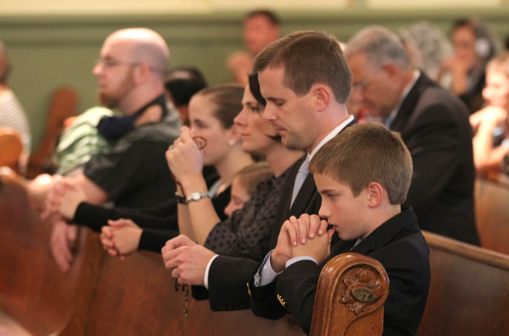
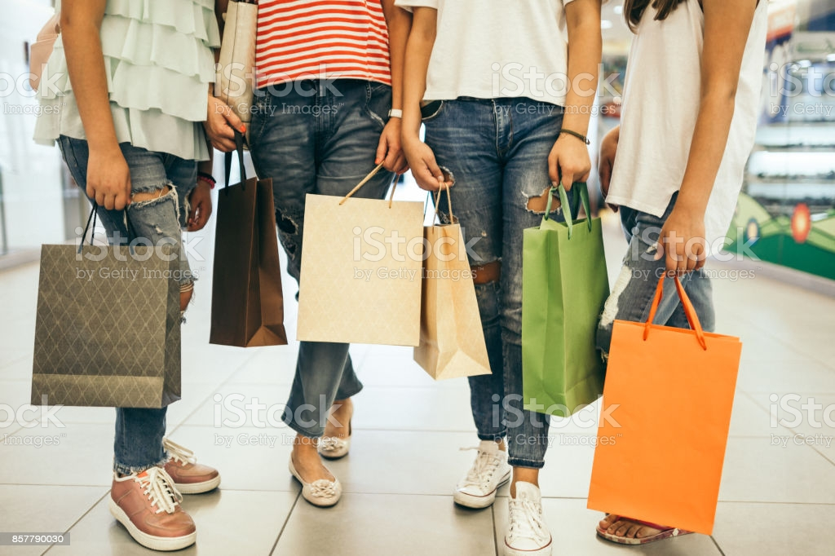
6. razred: SLOBODA
AKTIVNOST: Fotogovor
1. Izbor jedne fotografije koja odgovara pojmu „sloboda”.
2. Kombiniranje fotografije i teksta.
Tri sata igram Playstation, a nisam ponovio gradivo za test iz prirode.
Nakon mjesec dana bolničkog liječenja ponovno sam u školi.
Današnje evanđelje i propovijed dali su mi odgovor na pitanje koje me dugo mučilo.
Još jedna nova majica! Neću imati dovoljno novaca za planirano putovanje.
3. Mijenjanje perspektive.
4. Zaključivanje (povezanost odgovornosti i slobode).

Slide 13
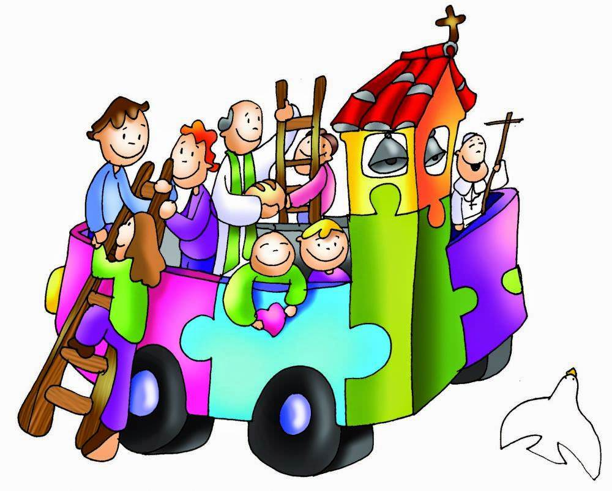
6. razred: ZAUZETOST
Iz enciklike:
„Briga za najslabije, usmjerenost prema ljudima i općem dobru, pomaganje u sazrijevanju moralnih vrijednosti koje vode cjelovitom ljudskom razvoju, samo su neki od ciljeva otkrivanja našeg dostojanstva.” (FT 39)
OŠ KV D.6.1. Učenik prepoznaje Crkvu kao zajednicu Božjega naroda različitim poslanjem, službama i odgovornostima te ljudsko i božansko lice Crkve u povijesnim događajima kako bi bolje razumio život Crkve i društva danas.
Iz razrade ishoda: Učenik objašnjava poslanje, mjesto i služenje vjernika laika u Crkvi. Učenik navodi primjere kršćanskoga djelovanja u društvu.

Slide 14
6. razred: ZAUZETOST
AKTIVNOST: Zašto ne ti?
Skupine: ministranti, zbor, čitači, karitativna djelatnost.
Osmišljavanje načina djelovanja pojedine skupine:
talenti
pravila skupine
plodovi sudjelovanja
Digitalni alat: learningapps (tabelarni raspored)
MNISTRANTI | ZBOR | ČITAČI | KARIT. DJELATNOST
Pobožnost Timski rad Pomoć svećeniku | Muzikalnost Slušanje drugih Slavljenje Boga | Čitalačka sposobnost Samostalno vježbanje Bolje poznavanje Božje riječi | Kreativnost Podjela zadataka Razvijanje osjećaja solidarnosti

Slide 15
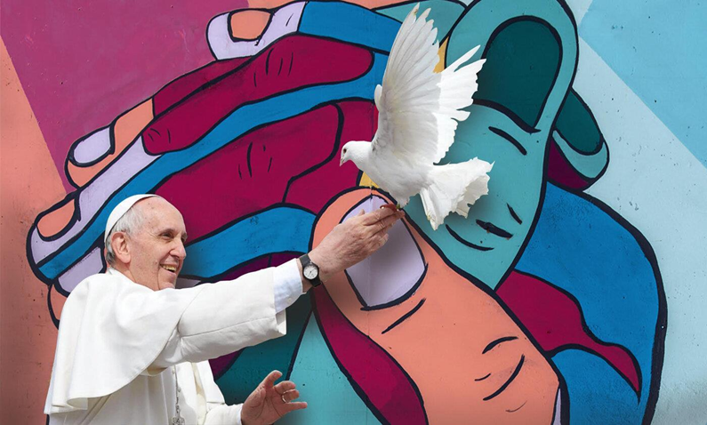
7. razred: MIROTVORSTVO
Iz enciklike:
„Rat je izobličenje odnosa, zlouporaba moći, strah od drugoga, poricanje svih prava, dramatičan napad na okoliš, neuspjeh politike i čovječanstva, sramotna predaja, poraz pred silama zla. Opravdavanjem preventivnih napada opravdavamo svjetski rat u dijelovima jer su sudbine zemalja na svjetskoj pozornici duboko isprepletene.” (FT 258)
OŠ KV C.7.1. Učenik analizira i prosuđuje čovjekovo ponašanje u svjetlu Deset Božjih zapovijedi.
Iz razrade ishoda: Učenik uočava da Božje zapovijedi čuvaju ljudsku slobodu i dostojanstvo osobe. Učenik imenuje načine zauzimanja za svaki ljudski život.

Slide 16
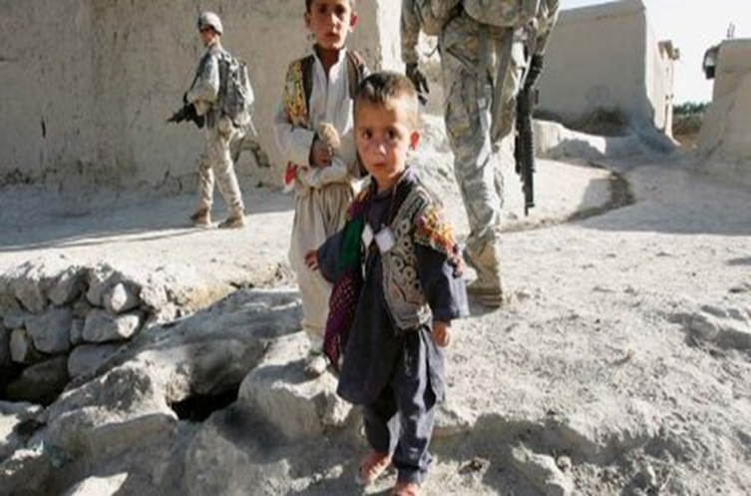
7. razred: MIROTVORSTVO
AKTIVNOST: Novinska vijest
Uz prikazanu fotografiju učenici pišu zamišljenu novinsku vijest u kojoj se kritički osvrću na život civila, posebice djece, u ratom pogođenim područjima.
Digitalni alat: Padlet

Slide 17
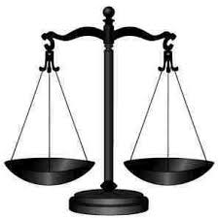
7. razred: PRAVEDNOST
Iz enciklike:
„Pravednost je stalna i trajna volja dati svakome njegovo pravo. Na globalnom planu treba se zalagati za učinkovitu raspodjelu političke, gospodarske, obrambene i tehnološke moći.„ (FT 137)
OŠ KV C.7.1. Učenik analizira i prosuđuje čovjekovo ponašanje u svjetlu Deset Božjih zapovijedi.
Iz razrade ishoda: Učenik prepoznaje i navodi konkretne situacije poštivanja i kršenja zapovijedi. Učenik prepoznaje korupciju u različitim društvenim situacijama kao direktnu povredu sedme i desete Božje zapovijedi.

Slide 18
7. razred: PRAVEDNOST
AKTIVNOST: Simulacija stvarne situacije
Situacije: čekanje u redu u bolnici, zapošljavanje, upis u školu, napredovanje u poslu.
Radi li se ovdje o potencijalnoj korupciji? Obrazloži svoj odgovor.
Kako bi ti postupio u navedenoj situaciji?

Slide 19
8. razred: TOLERANCIJA
Iz enciklike:
„Priče migranata su priče o susretu između pojedinaca i kultura. Ako im se pomogne u integraciji, migranti su blagoslov, bogatstvo i novi dar koji potiče razvoj društva. Stoga naši napori oko imigranata moraju biti prihvaćanje, zaštita, promicanje i integriranje. Zadržati svoj identitet ali biti otvoren za razlike u ime ljudskog bratstva.” (FT 129)
OŠ KV C.8.1. Učenik prepoznaje i analizira današnje predrasude prema ljudima te u svjetlu Isusova odnosa prema drugima, prosuđuje vlastite, stavove i ponašanja u svom okruženju.
Iz razrade ishoda: Učenik prepoznaje vlastite predrasude i predrasude koje prevladavaju u njegovu životnom okruženju. Učenik predlaže načine djelovanja i uključuje se u aktivnosti kojima može doprinijeti rješavanju problema iz svoje okoline (škola, susjedstvo, lokalna zajednica i sl.).

Slide 20
8. razred: TOLERANCIJA
AKTIVNOST: Lista predrasuda
1. Napišite tri navoda - ono što obično čujete o tome kakvi su ljudi iz određene skupine. Npr: ateisti, političari, Romi, navijači, manekenke, beskućnici, migranti i sl.
2. Razgovor uz pomoć procesnih pitanja: Za koje skupine je bilo lako napisati negativne karakteristike? Kojim skupinama je bilo teško naći pozitivne karakteristike? Odakle potječu ovakve prosudbe i stavovi, tko nam ih predstavlja? Mogu li svi pojedinci određene skupine biti takvi? Kako ove pojave utječu na naš odnos prema drugima? Kako ove pojave utječu na život osoba iz tih skupina?
Digitalni alat:
Wordwall (čudnovati kotač)

Slide 21
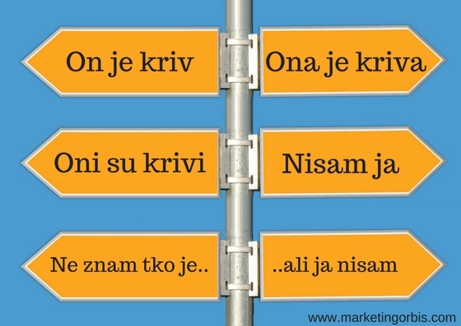
8. razred: ODGOVORNOST
OŠ KV C.8.2. Učenik tumači značenje i vrijednost rada za ljudski život te istražuje i predlaže različite oblike suodgovornoga angažmana za pravedan i miran suživot u društvu.
Iz razrade ishoda: Učenik predlaže načine kršćanskoga djelovanja u svjetlu društvenoga nauka Crkve.
Iz enciklike:
„Pravi političar inzistira na slušanju različitih glasova u svakodnevnim međuljudskim odnosima, odbija šutjeti o teškim zabludama i grijesima, suprostavlja se polarizaciji, huškanju, razdraživanju, beznađu, cinizmu i malodušju.” (FT 191)

Slide 22
8. razred: ODGOVORNOST
AKTIVNOST: Skala procjene
Na skali od 1 (najviše) do 9 (najniže) označi razinu svog povjerenja u institucije i društvene subjekte.
Političke stranke
Sudstvo
Policija
Državna uprava
Crkva
Televizija
Internetski portali
Privatni poduzetnici
Škola i učitelji
Digitalni alat: Mentimeter

Slide 23
Umjesto zaključka
Za nekoga se pobožnog čovjeka govorilo kako je prolazio gradom i susreo djevojčicu pohabane odjeće koja je tražila milostinju. Prolazeći kraj nje pomisli: "Gospodine, kako možeš dopustiti takvo nešto? Poduzmi nešto!" Uvečer za vrijeme televizijskog dnevnika opazi jezive prizore djece koja umiru od gladi. Ponovno se obrati Bogu: "Gospodine, kakva sirotinja! Daj, učini nešto!" Odjednom je čuo jasan glas: "Ja sam već nešto učinio - stvorio sam tebe!"

